Slide 1
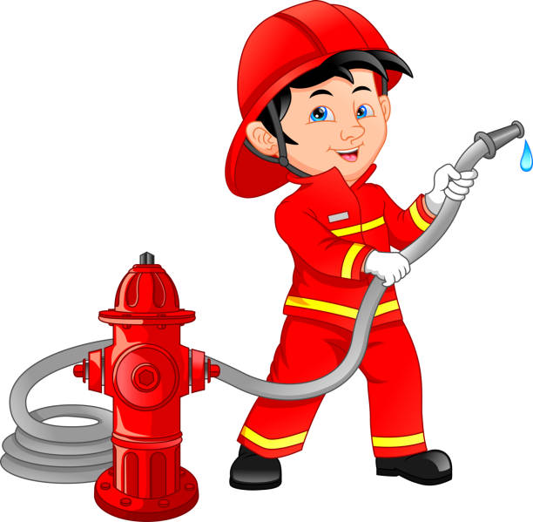


Ủy ban nhân dân quận long biên trường mầm non hoa sữa
Rung chuông vàng
Đề tài: Lính cứu hỏa tài ba
Giáo viên: Nguyễn Hương Sen
Phần thi 1: Khám phá
Phần thi 2: Thử tài
Phần thi 3: Chung sức

Slide 2

Phần thi 1: Khám phá
Những nguyên nhân gây cháy
Và những thiệt hại do đám cháy gây ra

Slide 3
Phần thi 3: Chung sức
Trò chơi: “Đội nào thông minh hơn”

Slide 4
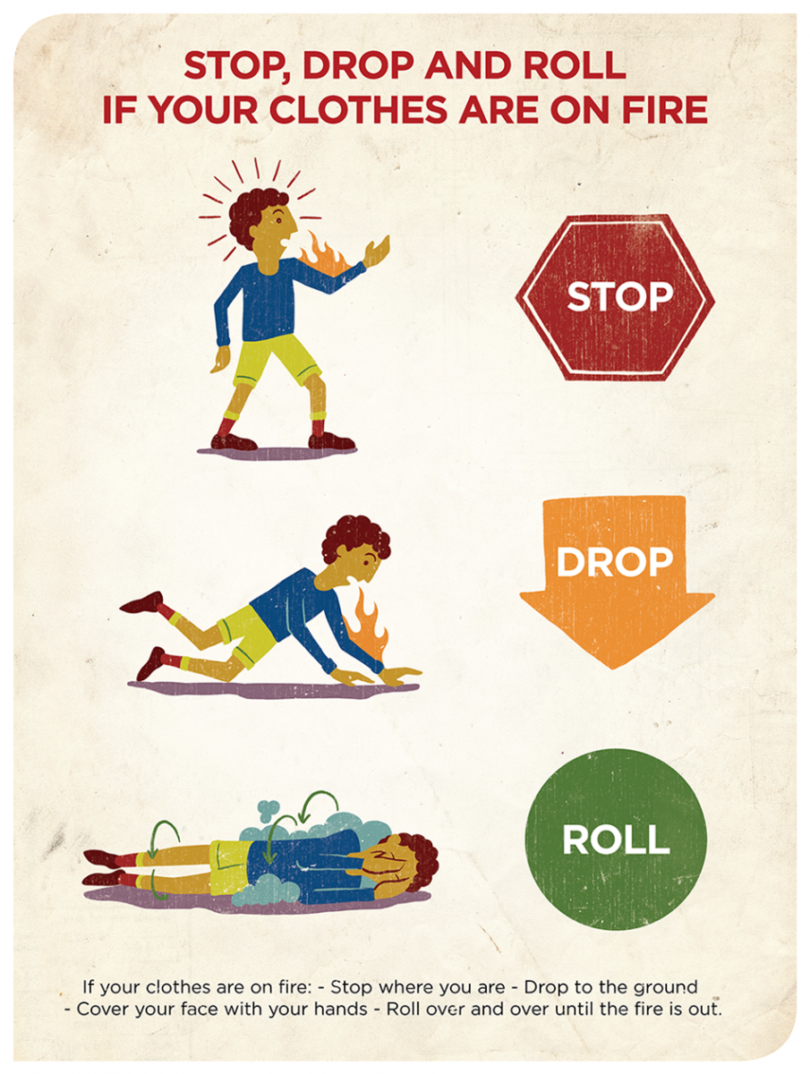
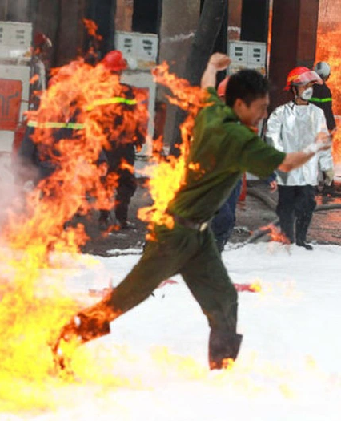

Câu số 2: Khi bị lửa bén vào người con sẽ xử lý như thế nào?
A
b
b

